Slide 1
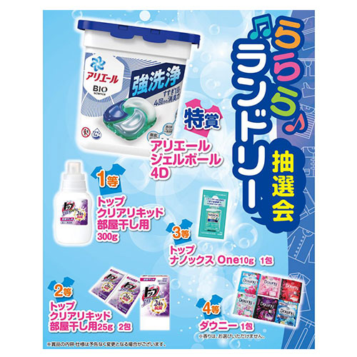


【提案書】
らららランドリー抽選会50人用
特徴
50人用の、洗濯用洗剤アリエールやトップ、また柔軟剤のダウニーが当たる抽選会セット。くじやくじ箱等の付属品もセットのため、届いたその場からすぐにイベントで利用可能です。
納期
納期スペース
仕様
備考：<キット内容> 【特賞】アリエール ジェルボール4D・・・1本 【1等】トップ クリアリキッド部屋干し用300g・・・2本 【2等】トップ クリアリキッド部屋干し用25g 2包・・・2本 【3等】トップ ナノックスOne10g 1包・・・5本 【4等】ダウニー 1包・・・40本 <付属> 抽選くじ×50、抽選箱×1、くじ明細書×1、告知用A4カード×1 ※賞品の内容・デザインは画像と異なる場合があります。あらかじめご了承ください。
お見積
お見積りスペース

